Slide 1

第三节 随机变量的分布函数
随机变量分布函数的定义
分布函数的性质
小结

Slide 2
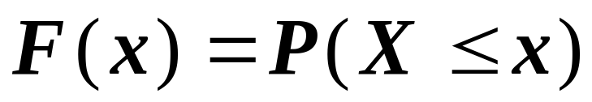
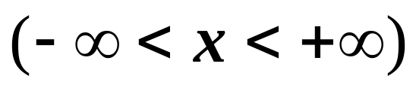




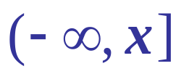
一、分布函数的定义
设 X 是一个 r.v，称
为 X 的分布函数 ,
记作 F (x) .
如果将 X 看作数轴上随机点的坐标，那么分布函数 F(x) 的值就表示 X落在区间 内的
概率.

Slide 3








请注意 :
(1) 在分布函数的定义中, X是随机变量, x是参变量.
(2) F(x) 是r.v X取值不大于 x 的概率.
(3) 对任意实数 x₁<x₂，随机点落在区间( x₁ , x₂ ]内
的概率为：
P{ x₁<X x₂}
=P{ X x₂ } - P{ X x₁ }
= F(x₂)-F(x₁)
因此，只要知道了随机变量X的分布函数， 它的统计特性就可以得到全面的描述.

Slide 4
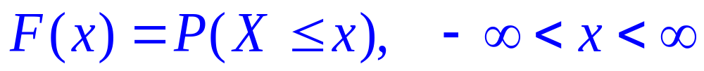

分布函数是一个普通的函数，
正是通过它，我们可以用高等数
学的工具来研究随机变量.

Slide 5











例1
设 随机变量 X 的分布律为
X
求 X 的分布函数 F (x) .
解
F(x) = P(X x)
当 x<0 时，{ X x } = ， 故 F(x) =0
当 0 x < 1 时，
F(x) = P{X x} = P(X=0) =

Slide 6



当 1 x < 2 时，
F(x) = P{X=0}+ P{X=1}= + =
当 x 2 时，
F(x) = P{X=0} + P{X=1} + P{X=2}= 1

Slide 7
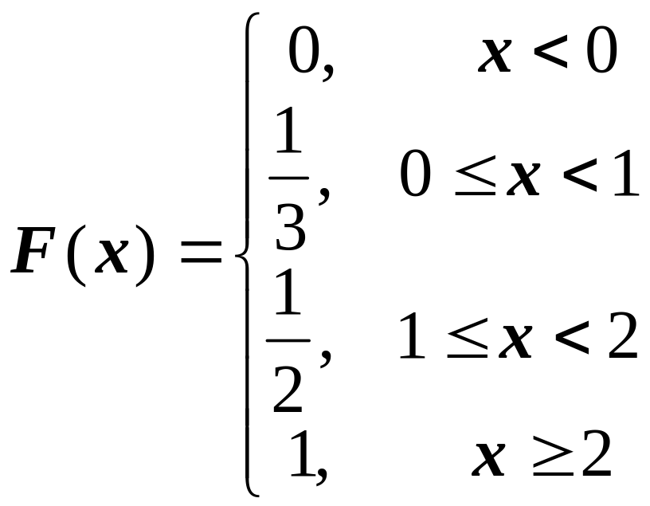
故
注意右连续
下面我们从图形上来看一下.

Slide 8
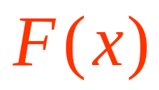









的分布函数图

Slide 9
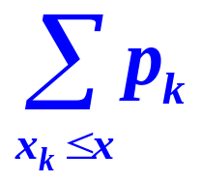
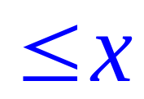
一般地
设离散型 r .v X 的分布律是
P{ X=x_{k} } = p_{k} , k =1,2,3,…
则其分布函数
F(x) = P(X x) =
即F(x) 是 X 取 的诸值 x_{k} 的概率之和.

Slide 10
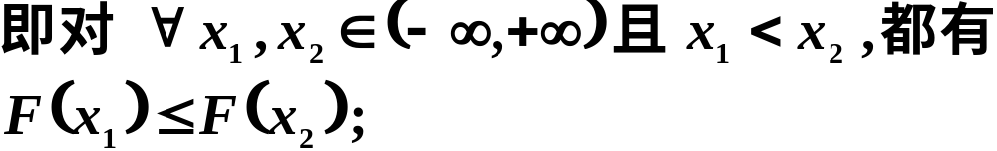


二、分布函数的性质
(1)

Slide 11


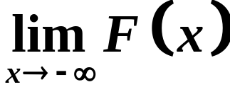


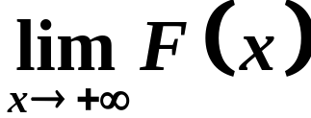

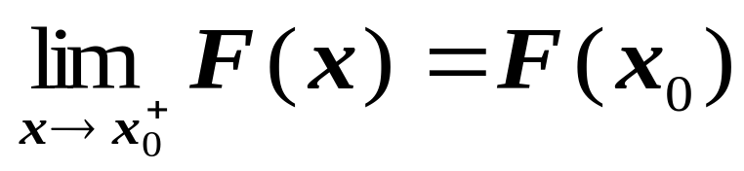
(2)
且
(3) F(x) 右连续，即
如果一个函数具有上述性质，则一定是某个r.v
X 的分布函数. 也就是说，性质(1)--(3)是鉴别一个函数是否是某 r.v 的分布函数的充分必要条件.

Slide 12
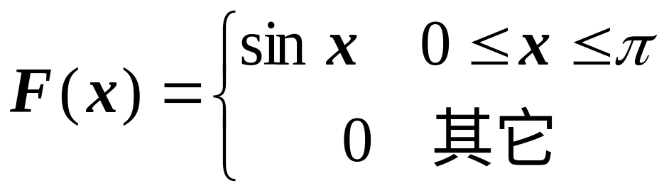
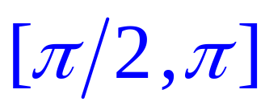
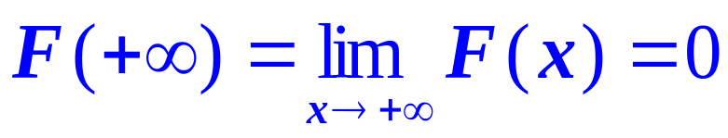
例2 设有函数 F(x)
试说明F(x)能否是某个r.v 的分布函数.
解 注意到函数 F(x)在 上下降，
不满足性质(1)，故F(x)不能是分布函数.
或者
不满足性质(2)， 可见F(x)也不能是r.v 的分布函数.

Slide 13






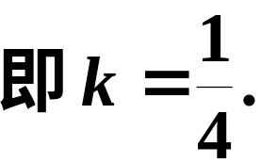


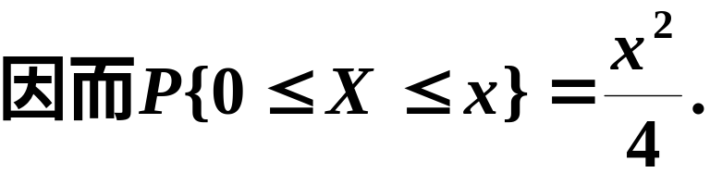
例3 一个靶子是半径为2m的圆盘,设击中靶上任
一同心圆盘上的点的概率与该圆盘的面积成正比,
并设射击都能中靶,以X表示弹着点与圆心的距离.
试求随机变量 X 的分布函数.
解

Slide 14

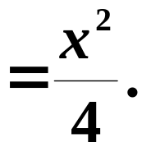



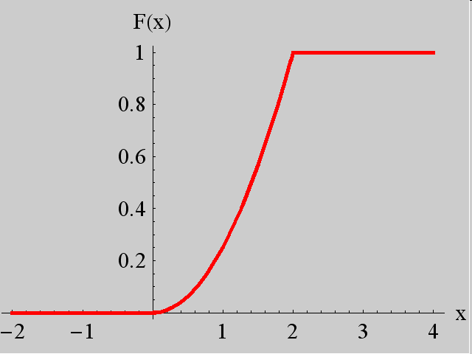

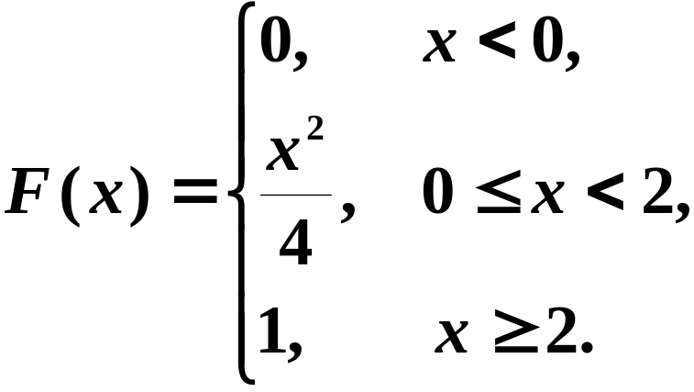
于是
故 X 的分布函数为
其图形为一连续曲线

Slide 15
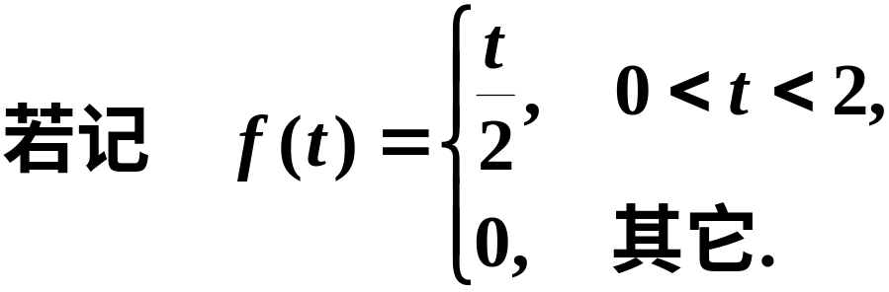
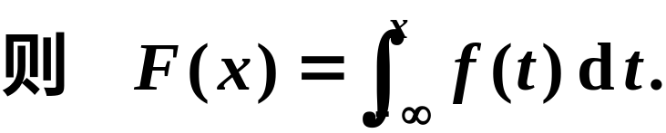

Slide 16
三、小结
在这一节中，我们学习了随机变量的分布函数 , 以及分布函数的性质.

Slide 17
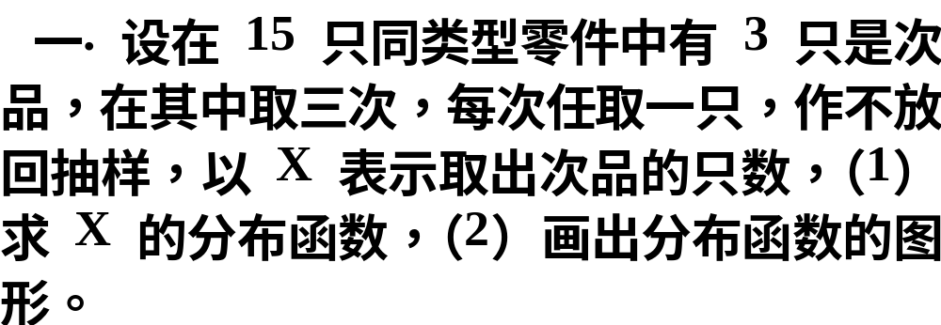
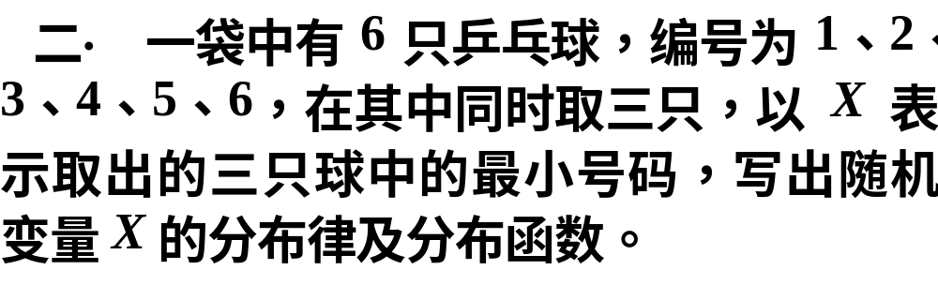
练习题

Slide 18


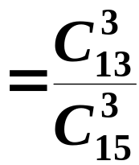
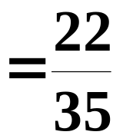
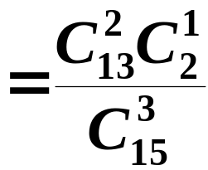
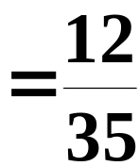


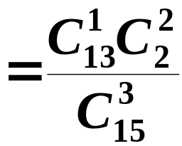
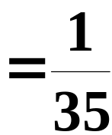


Slide 19








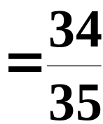


F(x) = P(X x)

Slide 20
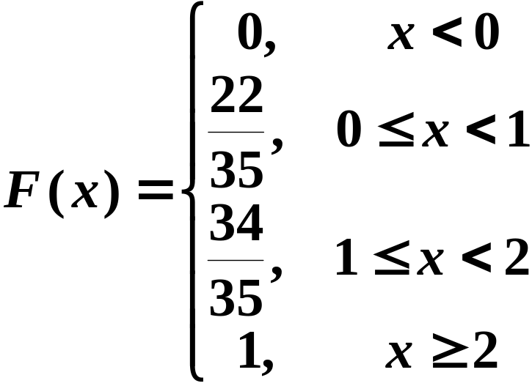
故

Slide 21
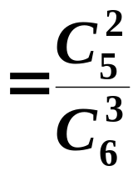
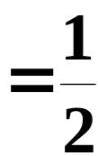
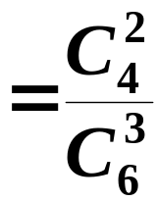
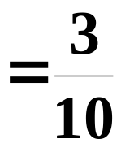

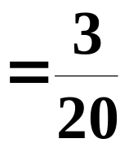
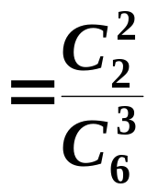
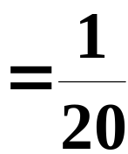



Slide 22




